Slide 1

Call for Ideas 2020 Webinar
26 de Novembro, 2019
Tatiana Alves,
Líder Programa Brasil – The Lab

Slide 2
Introdução ao Lab
Êxito e Impacto
Chamada para Ideias 2020
Q&A
Agenda

Slide 3
Introdução ao Lab

Slide 4
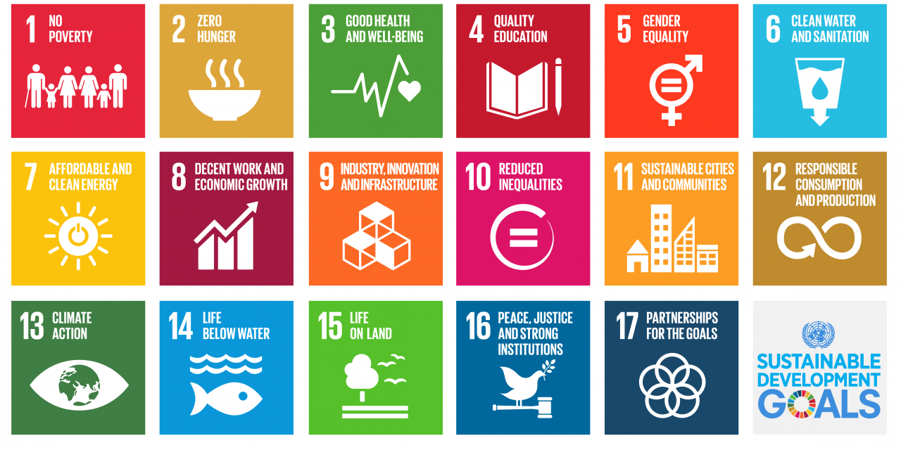
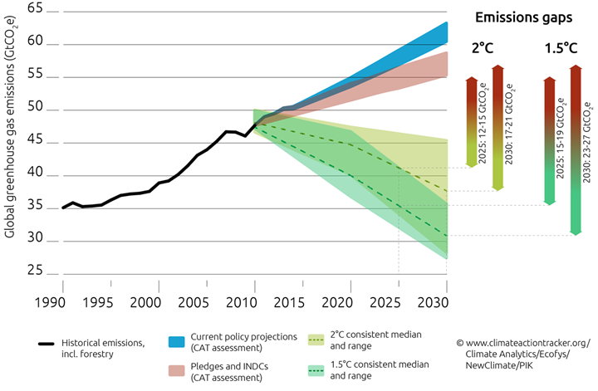
Investimento Sustentável é crítico para superar “desafios chave” do século 21
Mudanças Climáticas
Cumprimento do Acordo de Paris e aumento das ambições na redução de emissões de GHG
Desenvolvimento Sustentável
Cumprindo com os “ODS”

Slide 5
Os investimentos estão fluindo, mas não têm sido o suficiente
(em bilhões de dólares)
US$ 579 bilhões fluíram para ações de mitigação e adaptação climáticas em média nos anos de 2017 e 2018.
No entanto, ainda não está sendo feito o investimento necessário para a o aquecimento não ultrapassar 1,5°C.
O IPCC, por exemplo, estima um investimento anual de US$ 1,6 a 3,8 trilhão em energia limpa para o aquecimento não passar de 1,5°C.
1.600
Recursos necessários estimativa conservadora
Total Finanças Climáticas
579
463
365
Recursos privados
Recursos públicos

Slide 6

O objetivo: garantir recursos (investimentos, financiamento, etc.) para projetos de baixo carbono e desenvolvimento resiliente ao clima
Através da identificação e desenvolvimento, bem como apoiando ideias de investimentos e financiamento sustentáveis, o trabalho do Lab almeja direcionar bilhões de dólares em investimentos privados para uma economia sustentável, resiliente e de baixo carbono.

Slide 7




































































O Lab reúne mais de 60 instituições para superar a lacuna existente ao desenvolvimento sustentável
FINANCIADORES
MEMBROS
FINANCIADORES ANTERIORES
SECRETARIADO

Slide 8
Colaboração Público-Privada
Parceria reforçada entre os setores público e privado cria capacidade e conhecimento para identificar e implantar soluções eficazes de financiamento climático.
Os três ingredientes de sucesso do Lab
Soluções Inovadoras e Transformadoras
Soluções inovadoras, acionáveis, catalíticas e financeiramente sustentáveis reduzem riscos e barreiras ao investimento em desenvolvimento sustentável.
Mobilizando Finanças
O financiamento catalítico dos membros do Lab e a rede ampla permitem a pilotagem e a implementação de soluções transformadoras.

Slide 9
A estrutura do Lab fomenta cooperação entre setores e viabiliza soluções para supercar as barreiras ao investimento sustentável
Os Participantes do Lab
Membros
Grupo de direção
É o centro do Lab, selecionando ideias e dando apoio técnico e financeiro na medida em que elas evoluem
Proponentes
Toma decisões estratégicas sobre o Lab em geral
Desenvolvem as ideias e lideram a sua implementação
Grupos de trabalho
Observadores e parceiros estratégicos
Secretariado
Climate Policy Initiative gerencia a parceria e dá suporte analítico
Ajudam a criar conexões fora do Lab para acelerar implementação
Dão orientação técnica na fase de desenvolvimento das ideas
Notes:
Até hoje, 300+ especialistas se envolveram com o processo do Lab, sendo que metade de países em desenvolvimento, participando até hoje de todos os ciclos do Lab.
Metade dos participantes do Lab vem do setor privado, e a outra metade do setor público, incluindo agências governamentais, ministérios e bancos nacionais de fomento.
O Lab tem forte presença do setor financeiro, sendo que um quarto dos membros vem de bancos de desenvolvimento e outro quarto de bancos e provedores de serviços financeiros privados.
A participação recente de Observadores e Parceiros Estratégicos tem viabilizado conexões importantes que resultam em oportunidades de financiamento e escala aos instrumentos desenvolvidos pelo Lab.

Slide 10
Êxito & Impacto até hoje

Slide 11
Desde 2014, o Lab lançou 41 soluções que superam barreiras de investimento nos setores e regiões mais críticos para ações de mudanças climáticas
Número de instrumentos do Lab
Energia Renovável
19
Cidades &
Transporte
18
Água, Uso da Terra & Agricultura
11
Risco
Climático
12
Eficiência Energética
8
Acesso à energia
7
Ásia
20
América Latina 15
África
16
Global
6

Slide 12

Mobilizados por
41 instrumentos de ações climáticas em países em desenvolvimento
US$1,9 bi
US$320+ mi
Instrumentos do Lab mobilizaram
Investidos por membros do Lab
200x
US$1,57 bi
o que os financiadores do do Lab investiram no secretariado do programa
catalizados em
Investimentos adicionais
Notes:
Key message: The Lab has already had an extraordinary impact in its short time - Instruments have mobilized $1.4 billion dollars for climate action in developing countries

Slide 13
Instrumentos do Lab mobilizaram com sucesso
US$800 mi em investimento do setor privado
Mais de 90% do financiamento privado medido veio de investidores institucionais e bancos comerciais. Uma pequena quantia também veio de investidores de private equity.
Os investidores privados também co-investem em projetos locais, o que é mais difícil de medir.

Slide 14
Chamada de ideias

Slide 15

O Lab está buscando ideias de instrumentos financeiros que possam destravar investimentos em projetos de mitigação e adaptação climática nos países em desenvolvimento.
Soluções baseadas na natureza
Apoiar ideias para proteger, gerenciar de maneira sustentável e restaurar ecossistemas naturais ou modificados
Cidades sustentáveis
Apoiar ideias de urbanização sustentável em parceria com redes de cidades
Acesso à energia sustentável
Apoiar ideias direcionadas à implantação de energia renovável para uso produtivo
Agricultura sustentável
Apoiar ideias para mobilizar investimentos que superem barreiras à agricultura resiliente ao clima e de baixa emissão
Notes:
What is the Lab looking for?

Slide 16
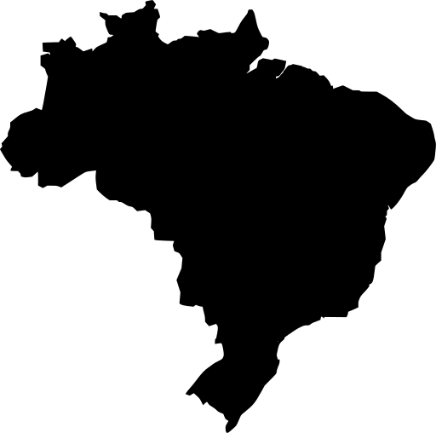



Além disso temos os programas regionais, que selecionarão ideias para Brasil, Índia e sul da África
Brasil
Sul da África
Índia
Notes:
What is the Lab looking for?

Slide 17
O processo do Lab tem cinco passos
1.
2.
3.
4.
5.
Chamada de ideias
O Lab abre uma chamada aberta para soluções inovadoras de investimento sustentável
Seleção
Os membros do Lab selecionam as ideias mais promissoras para participar do ciclo anual de desenvolvimento
Desenvolvimento
As ideia escolhidas se beneficiam de 7 meses de análise, teste de estresse e orientação de especialistas e investidores
Endosso e lançamento
Os membros do Lab votam para endossar e lançar pilotos das ideias
Implementação
As ideias entram em ação para arrecadar fundos e lançar pilotos, com apoio contínuo da rede Lab

Slide 18
As ideias do Lab atendem a quatro critérios chave de seleção
Acionável
Catalítico
Identifica:
O tipo de entidade(s) que pode implementá-las.
O caminho para implementação, incluindo linha do tempo, atividades, e principais marcos.
Possíveis desafios à implementação e estratégias de gerenciamento relacionadas.
Demonstra potencial para:
Mobilizar capital climático privado dentro de um mercado significativo.
Ser ampliado ou replicado em outros contextos.
Atingir impactos socioeconômicos, de desenvolvimento e ambientais.
Inovador
Financeiramente sustentável
Tem a capacidade de abordar, direta ou indiretamente, barreiras ao financiamento climático privado que:
Ainda não foram abordadas OU
Que serão abordadas de maneira mais efetiva comparada a outros instrumentos no mercado
Identifica:
Uma estratégia para eliminar o apoio financeiro público, alcançando viabilidade do mercado.
Possíveis desafios para alcançar os objetivos e estratégias de gerenciamento relacionadas.

Slide 19
Estudos de caso

Slide 20
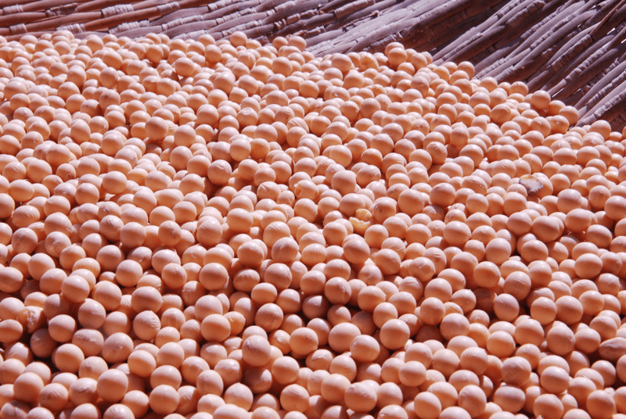
Responsible Commodities Facility
Estudo de caso
2018 Lab Instrument

Slide 21
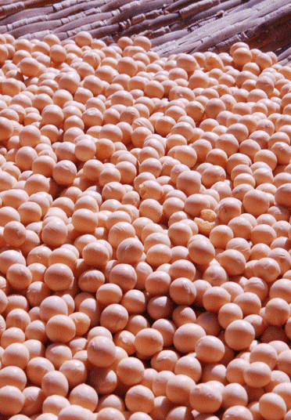
OBJETIVO | Promover a expansão da produção responsável de commodities, focando inicialmente em soja no Cerrado, por meio de incentivos financeiros e comerciais para o plantio em terras já desmatadas e degradadas.
PROPONENTE | BVRio
DIFERENCIAL | Primeiro instrumento financeiro no Brasil a admitir apenas produtores que estejam em conformidade com as leis ambientais e com condições comerciais e financeiras para direcionar a expansão da soja.
CAPITAL MOBILIZADO | Primeiro fundo de dívida no valor de US$ 50 milhões. Capital é lastreado por recebíveis referentes à produção agrícola.
PAPEL DO LAB | O Lab auxiliou no refinamento do modelo de negócio, desenvolvimento da plataforma de gerenciamento da operação e critérios para monitoramento ambiental, modelagem finaneira, assim como no acesso a potenciais investidores da SIM e do fundo.
TIPO DE INVESTIMENTO | Dívida; equity
Responsible Commodities Facility
2018 Lab Instrument

Slide 22
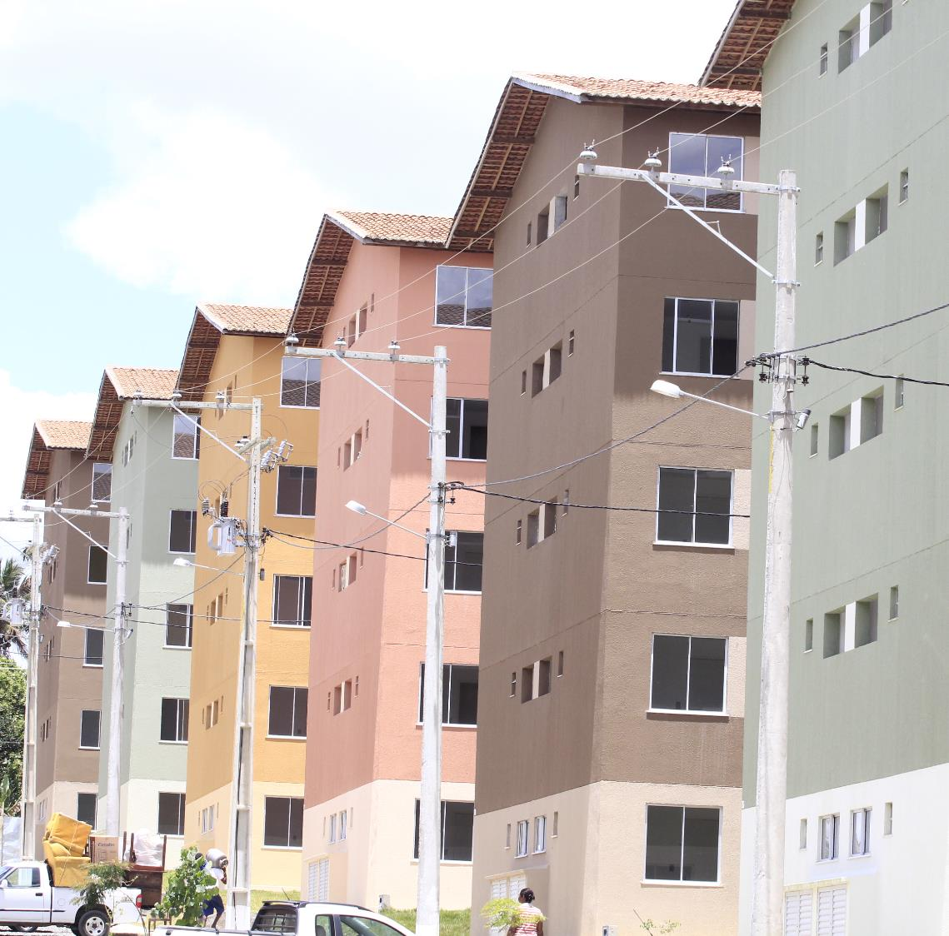
POPLUZ
(Antigo DESH)
Estudo de caso
2018 Lab Instrument

Slide 23

OBJETIVO | Desenvolver e viabilizar um mecanismo financeiro que forneça acesso a sistemas de energia solar, sem custos iniciais e a uma taxa mais baixa de energia, para inquilinos de baixa renda.
PROPONENTE | Endless AB e eGás
DIFERENCIAL | Viabilizar o acesso à energia solar para a população de baixa renda, ajudando a democratizar a energia renovável no Brasil.
CAPITAL MOBILIZADO | O instrumento busca captar recursos para a instrumentalização da empresa (design funding) e para compor os mecanismos de garantia de crédito necessários.
PAPEL DO LAB | O Lab auxiliou no desenvolvimento da estrutura financeira do instrumento, assim como na criação de uma base de clientes adequada e na apresentação a potenciais investidores.
TIPO DE INVESTIMENTO | Garantias e Dívida.
POPLUZ
2018 Lab Instrument

Slide 24
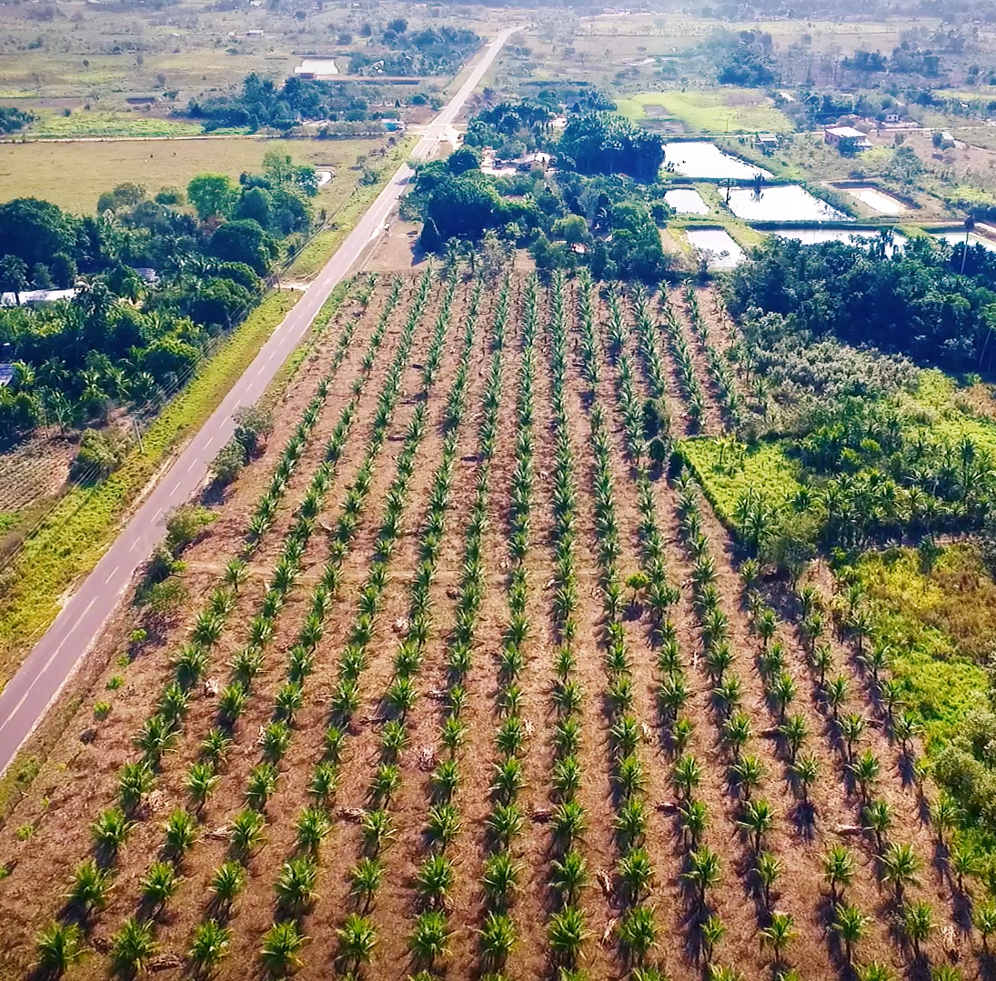
Caaporã
(antigo Socio-Climate Benefits Fund)
Estudo de caso
2018 Lab Instrument

Slide 25
OBJETIVO | Criação de um fundo/empresa para coinvestir junto com pequenos agricultores no restauro florestal na Amazônia através de Sistemas Agroflorestais (SAFs), transferindo tecnologia e, agregando a produção destas áreas, busca de mercado e auxílio na venda dos produtos.
PROPONENTE | Kaeté Investimentos
DIFERENCIAL | Foco em pequenos agricultores que já estão em outras cadeias de produção de proteína animal, e que junto com assistência técnica facilitará aprovação de crédito. Além disso, a operação será estruturada nos moldes das outras cadeias das quais já participam.
CAPITAL MOBILIZADO | A empresa já mobilizou US$1,3M de dólares para os pilotos e, em segunda fase, busca US$12M para compor o fundo.
PAPEL DO LAB | O Lab auxiliou na estruturação da empresa, definição dos SAFs e mapeamento de mercados, modelagem financeira e acesso a doadores/investidores.
TIPO DE INVESTIMENTO | Grant, Dívida, First Loss
Caaporã
2018 Lab Instrument
POPLUZ
Responsible Commodities Facility
2018 Lab Instrument

Slide 26
Envie sua ideia no: climatefinancelab.org
Prazo vai até:
20/12/2019, até 11:59PM Brasília
Envie sua dúvida para lab.cpi@climatefinance.org
Perguntas?

Slide 27



www.climatefinancelab.org
@climatefinlab
/company/climatefinancelab

